Slide 1
Crowdhackathon Insurance 01 – 02/10/2016
Mobile App: “Trust for Crash”
Ομάδα: TTA | A14

Slide 2
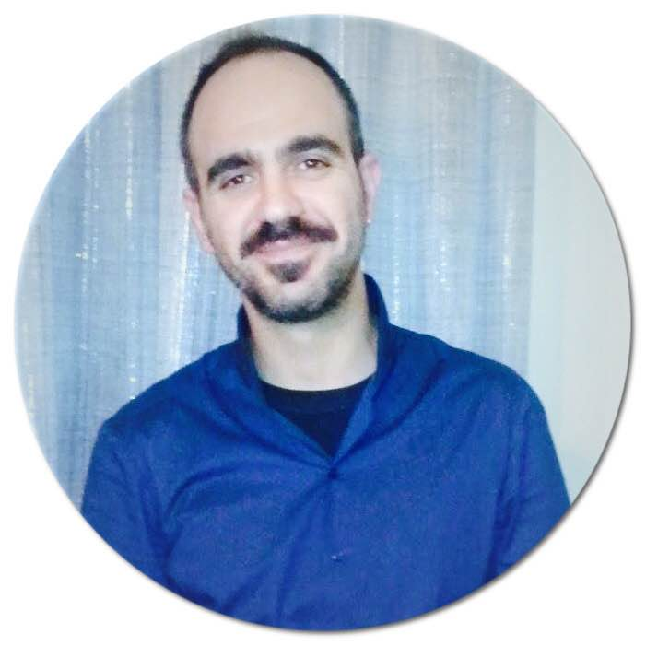
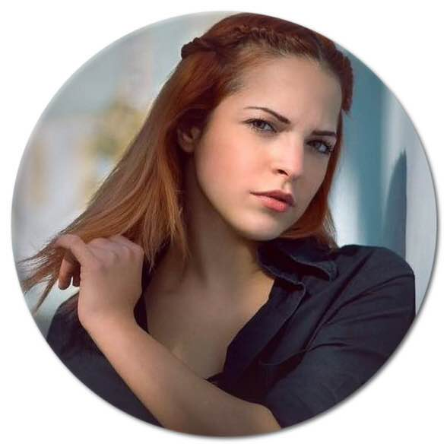
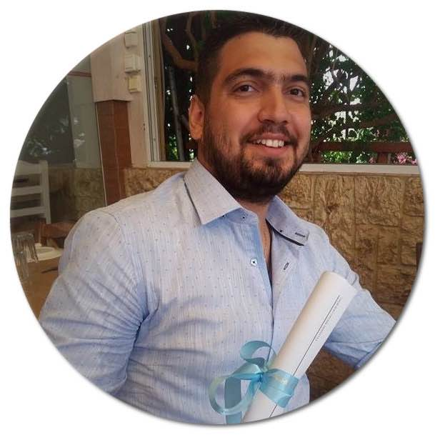
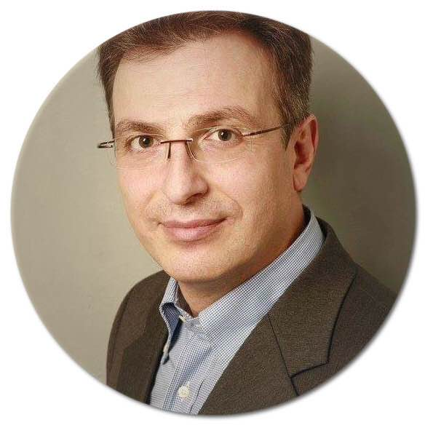
Oμάδα TTA | A14
Πάνος Κουτέλας
Μηχανικός Τηλεπικοινωνιών
Χαρά Μαρία Μορφωνιού
Public Relations Specialist
Μιχάλης Γαλλιάκης
Μηχανικός Πληροφορικής
Ιορδάνης Αντιφάτογλου
Business Development &
Marketing Specialist

Slide 3


Slide 4


Slide 6

Case Scenario

Slide 7
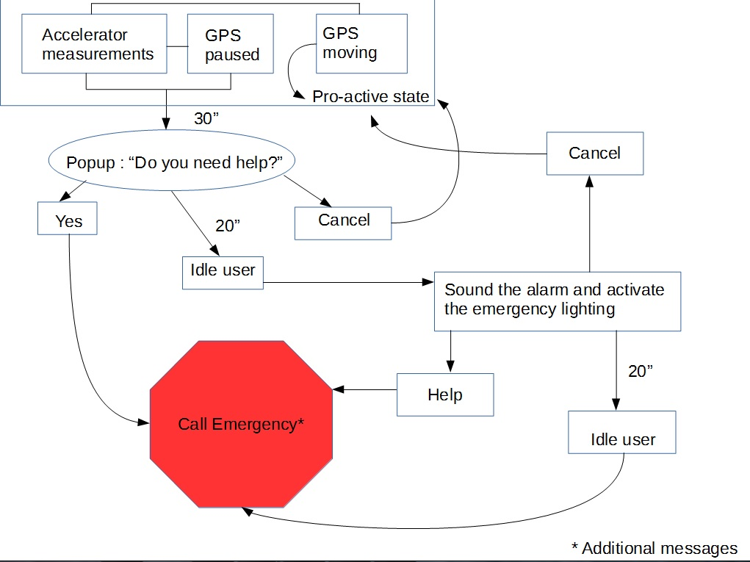

Slide 8
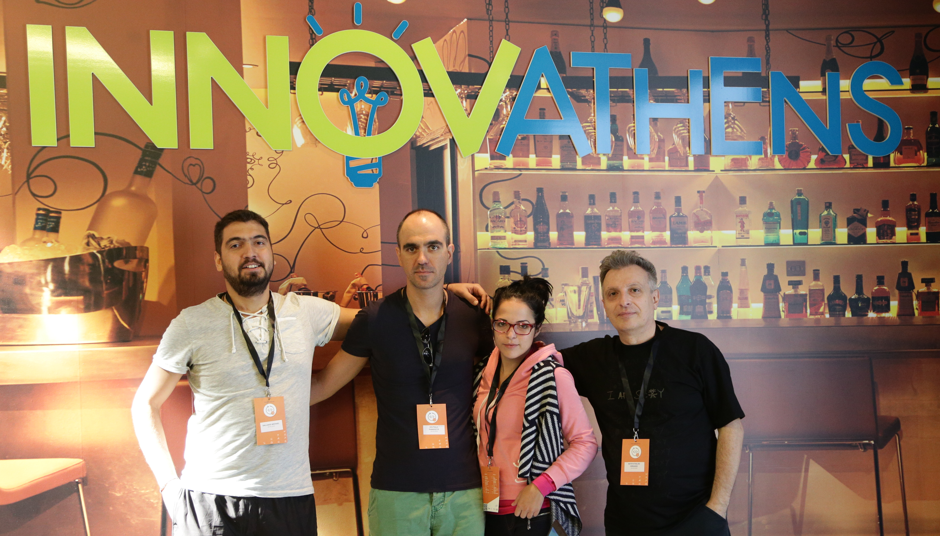
Σας ευχαριστούμε! Ομάδα ΤΤΑ | Α14

Slide 9
Ερωτήσεις;
Any Questions?

